Slide 1
Inloggning Portwise
PortWise är en produkt med vars hjälp man kan koppla upp sig från Internet till Landstingsnätet via en krypterad förbindelse.
Denna krypterade förbindelse krävs för att du ska kunna komma åt resurser inne på Landstingsnätet på ett säkert sätt.

Slide 2
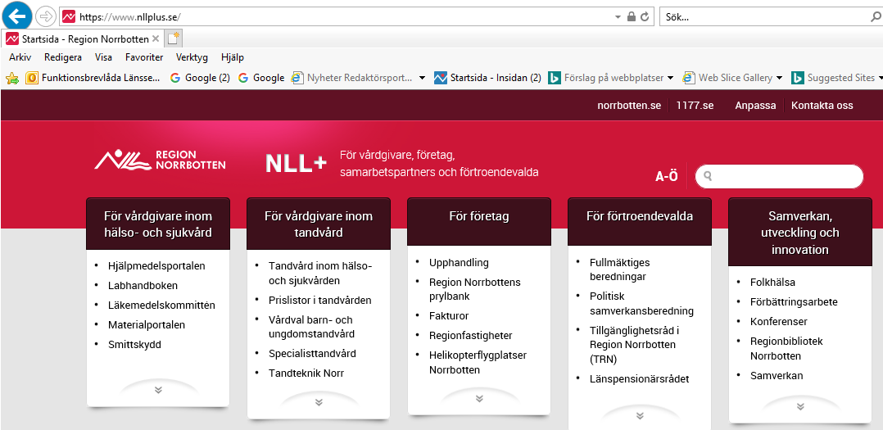
Använd webbläsare Google Chrome eller Microsoft Edge.
Skriv in nllplus.se i adressfältet o välj Materialportalen.

Slide 3
Här under Genvägar hittar ni länken Inloggning till portwise.

Slide 4
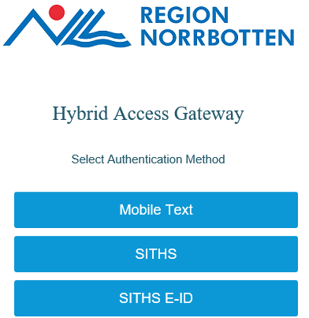
Följande bild kommer upp.
Välj alternativ ”Mobile Text”.

Slide 5
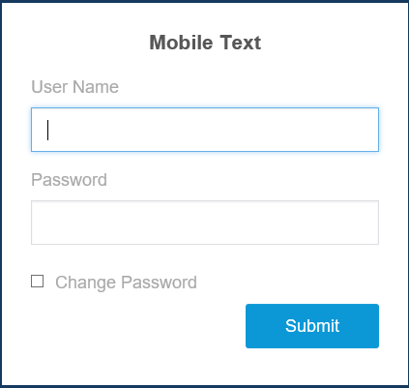
Följande bild kommer upp.
Fyll i fälten (user name) med ditt användarnamn och lösenord (password) som du fått tillsänt dig via mail
OBS Var noga med stora o små bokstäver.
Klicka på Submit

Slide 6
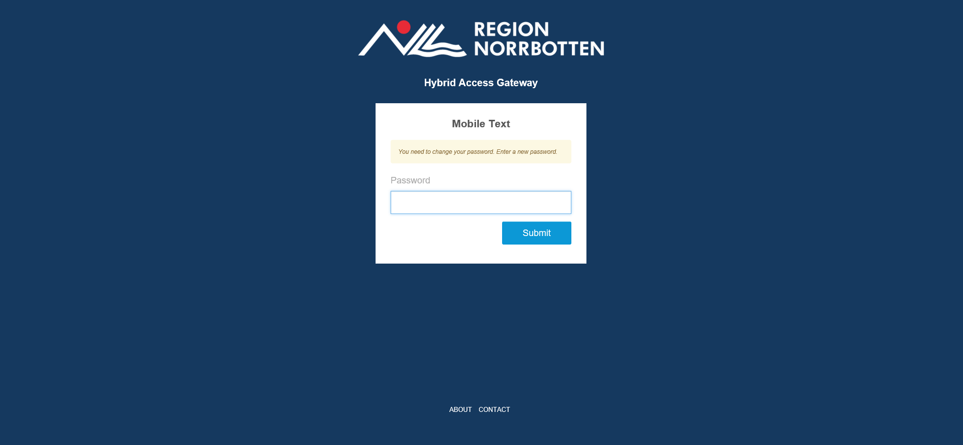
Lösenordsanvisning
Det nya lösenordet ska bestå av minst tio tecken sammansatt av siffror, stora och små bokstäver Volvo1999%
Lösenordet ska vara komplex och bör därför innehålla även specialtecken (t.ex %&/)
Nytt lösenord får inte vara samma eller liknade de senaste 10 använda lösenord
(exvis tomten2019% som byts till tomten2020%), inte heller ditt fullständiga namn (för- och efternamn) eller användarnamn och inte å ä ö.
Lösenord måste bytas inom 365 dagar (tidigare 90 dagar)
Dessutom är vanligt förekommande ord blockerade att användas t ex namn på årstider, månader, orter.
Klicka Submit.
OBS! Om du nyligen bytt lösenord innan v.35 kommer du få byta lösenord efter 90 dagar och i samband med det bytet kommer ovanstående nya regler gälla.

Slide 7
Skriv in samma lösenord som du gjorde i föregående ruta. Klicka Submit.
Nu verifieras ”bara” lösenordet att det är detsamma som i föregående bild. OBS lösenordet är fortfarande inte bytt ännu

Slide 8
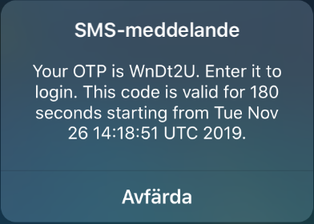
Ett tillfälligt lösenord skickas till det mobilnummer som är registrerat på dig. Så här ser meddelandet ut som kommer i din mobil.
I exemplet är OTP-koden WnDt2U

Slide 9
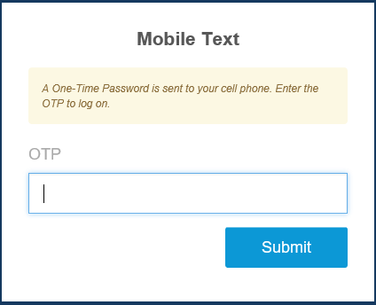
Fyll fältet OTP med det engångslösenord som skickats till din mobil. OBS Var noga med stora och små bokstäver.
Klicka Submit

Slide 10
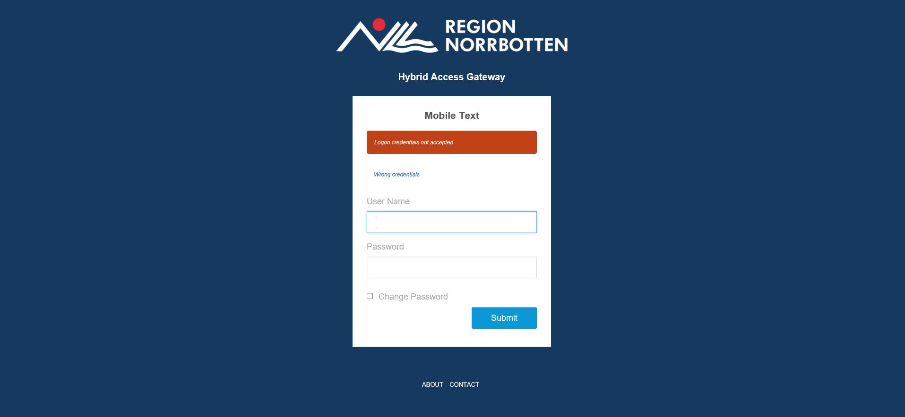
Om du slår in OTP-koden och får ”Logon credentials not accepted” så beror det på
Att villkoren för lösenordet inte uppfyllts
Att lösenordet inte är bytt inom tidsintervallet 365 dagar (tidigare 90)
Börja om från bild 4 med samma lösenord som du använt innan du bytte om du får nedanstående resultat.

Slide 11
Om lösenordet godkänns har alla villkor uppfylls.
Klicka Continue.

Slide 12
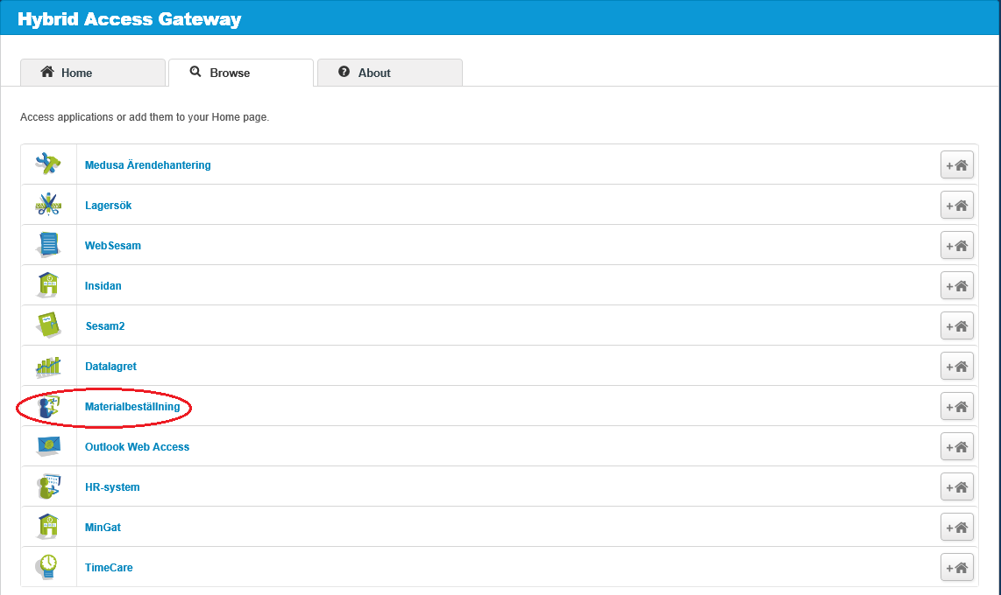
Följande bild kommer upp.
Nu är du inloggad i PortWise och kan gå vidare genom att klicka på vald applikation.
Du har endast åtkomst till de applikationer du har behörighet till.

